Slide 1
第4章 自顶向下语法分析方法
能使用自顶向下分析技术的文法必须是LL(1)文法
LL(1)文法的充要条件
LL(1)文法的判别
某些 非LL(1)文法 到 LL(1)文法 的等价变换
  提取左公共因子
  消除左递归（直接左递归、间接左递归）
不确定的自顶向下分析思想
确定的自顶向下分析方法
  递归子程序法
  预测分析法[判别LL(1)文法；构造预测分析表；分析输入串]

Slide 2
预备知识
语法分析的作用：识别单词符号序列是否是给定文法的正确程序。
语法分析的方法：
需要对文法有一定的限制。
优点：简单直观、推导过程唯一
确定的方法
自顶向下分析
不确定的方法
带回溯的穷举试探法。
缺点：效率低、代价高
“面向目标的分析方法”,从开始符号出发，企图推导出与输入的单词串完全匹配的句子。
算符优先分析
自底向上分析
LR分析

Slide 3
4.1 确定的自顶向下分析思想
主要思想：
从文法开始符号出发，如何根据当前的单词符号，
唯一地确定选用哪个产生式来替换相应的非终结符向下推导。

Slide 4
确定的自顶向下分析文法 特点
例1：文法
G[S]：S→pA
S→qB
A→cAd
A→a
B→dB
B→b
推导过程：
S ⇒pA ⇒pcAd ⇒pccAdd ⇒pccadd
对应的语法树：
S
p
A
c
A
d
c
A
d
分析句子 pccadd
a
为保证推导过程唯一，该文法的特点是：
每个产生式的右部都由终结符号开始。
左部相同的产生式，它们的右部由不同的终结符开始。

Slide 5
确定的自顶向下分析文法 特点
例2：
文法G[S]:
S→Ap
S→Bp
A→a
A→cA
B→b
B→dB
推导过程：
S ⇒ Ap ⇒ cAp ⇒ ccAp ⇒ ccap
语法树：
S
A
p
c
A
c
A
分析句子 ccap
a
为保证推导过程唯一，该文法的特点是：
文法中无空产生式。（ →ε）
每个产生式的右部不全是由终结符号开始。
左部相同的产生式，它们的右部由不同的终结符或非终结符开始。（引出First集合）

Slide 6
First集合
为得到唯一的推导过程，条件为：
左部相同的产生式，其“右部的首符号集合”不相交。
定义：设 G = (V_{T} ,V_{N} , S , P) 是上下文无关文法，
FIRST(α) = {a|α aβ, a∈V_{T} , α,β∈V*}
若α ε，则规定ε∈FIRST(α)
*
⇒
*
⇒
例2：文法G[S]:
S→Ap
S→Bp
A→a
A→cA
B→b
B→dB
求：
First(Ap)
First(Bp)
First(a)
First(cA)
First(b)
First(dB)
={a,c}
={b,d}
={a}
={c}
={b}
={d}

Slide 7
确定的自顶向下分析文法 特点
例3：文法G[S]:
S→aA
S→d
A→bAS
A→ε
分析句子 abd
推导过程：
S ⇒ aA ⇒ abAS ⇒ abS ⇒ abd
为保证推导过程唯一，该文法的特点是：
文法中包含空产生式。（→ε）
为得到唯一的推导过程，条件为：
当某一非终结符的产生式含空产生式，
则它的非空产生式的First集两两互不相交，且
与推导过程中紧跟该非终结符可能出现的终结符集合也不相交。
Follow集
Select集

Slide 8
Follow集合
定义：设G是上下文无关文法，A∈V_{N} , S是开始符号。
FOLLOW(A)={a|S μAβ 且 a∈FIRST(β), μ∈V_{T}*,β∈V⁺}
若S μAβ , 且β ε，则规定 #∈FOLLOW(S)
#作为输入串的结束符，或称为句子括号，
如：#输入串#
*
⇒
*
⇒
*
⇒
  求Follow集的方法：
    #∈Follow(S)
    对于产生式A→αBβ
    若β ε，则
First(β)∈Follow(B)
    若β ε，则
(First(β)-{ε})∪Follow(A)∈Follow(B)
*
⇒
通俗地讲：
FOLLOW(A)={a|S …Aa… ,a∈V_{T} }
若S … A，则规定 #∈FOLLOW(A)
*
⇒
*
⇒
*
⇒
举例，求例3中每个非终结符的Follow集。
返回

Slide 9
SELECT集合
为得到唯一的推导过程，条件为：
当 某一非终结符的产生式含空产生式，
则 它的非空产生式的First集两两互不相交 且
与推导过程中紧跟该非终结符可能出现的终结符集合也不相交。
SELECT集 定义：
给定上下文无关文法的产生式A→α，A∈V_{N} , α∈V*，
若α ε，则 SELECT(A→α) = First(α)
若α ε，则 SELECT(A→α) = (First(α)-{ε})∪Follow(A)
*
⇒
*
⇒
举例，求例3中每个产生式的Select集。
返回

Slide 10
LL(1)文法
可使用“自顶向下分析”的文法称为LL(1)文法。
必须满足的条件：
定义：
一个上下文无关文法是LL(1)文法的充要条件：
对每个V_{N}，A的两个不同产生式A→α，A→β，
满足 SELECT(A→α) ∩ SELECT(A→β)=φ
其中，α、β不能同时推导出ε。
L：scan from Left 从左向右扫描输入串
L：analyze from Left：分析过程是最左推导
1：只需向右看一个符号便可以决定选择哪个产生式进行推导。

Slide 11
LL(1)文法判别举例
例4：判断文法G[S]是否为LL(1)文法？
    G[S]: S → aAS
    S → b
    A → bA
    A → ε
解：Select(S→aAS) = {a}
Select(S→b) = {b}
Select(A→bA) = {b}
∵ Follow(A) = First(S)∪Follow(A) = {a , b}
∴ Select(A→ε) = (First(ε)-{ε}) ∪ Follow(A) = {a , b}
由于 Select(S→aAS) ∩ Select(S→b) = Ф
Select(A→bA) ∩ Select(A→ε) ≠ Ф
故该文法不是LL(1)文法，不能用自顶向下分析技术。
举例：对输入串 ab 进行推导就可能产生错误。

Slide 12
4.2 LL(1)文法的判别
判别步骤：
求出能推出ε的非终结符
计算FIRST集
计算FOLLOW集
计算SELECT集
判别是否是LL(1)文法

Slide 13
例5：设文法G[S] 为:
    S→AB
    S→bC
    A→ε
    A→b
    B→ε
    B→aD
    C→AD
    C→b
    D→aS
    D→c
判断它是否是LL(1)文法。
判别步骤：
求出能推出ε的非终结符
计算FIRST集
计算FOLLOW集
计算SELECT集
判别是否是LL(1)文法
NEXT

Slide 14
1. 求出能推出ε的非终结符
建立一个以非终结符的个数为上限的一维数组X[ ]，数组元素为非终结符，对应每个元素有一标志位；（该标志位记录能否推出ε，其值为：“未定”、“是”、“否” ）
置初值——将数组X[ ]中对应的每个非终结符的标记置为“未定”；
扫描文法中的产生式
  删除所有右部含终结符的产生式，若某一非终结符为左部的所有产生式都被删除，则将数组中对应的标记值改为“否”；
  若某一非终结符的某产生式右部为ε，则数组中对应的标记置为“是”，并删除该非终结符为左部的所有产生式。
扫描产生式右部的每个非终结符
  若该符号在数组中对应标志为“是”，则删去该符号；若删去后，产生式右部为空，则将该产生式左部的非终结符在数组中对应的标志改为“是”，并删去该非终结符为左部的所有产生式；
  若该符号在数组中对应标志为“否”，则删去该产生式；若这使该产生式左部非终结符的有关产生式都被删去，则把数组中该非终结符对应的标志改为“否”；
重复4)，直至扫描完一遍文法的产生式，数组中的标志不再改变为止。
Notes:
对于例1：
（1）建数组X[4]：X[0]——S； X[1]——A； X[2]——B； X[3]——C； X[4]——D
（2）X[0]=“未定” X[1]=“未定” X[2]=“未定” X[3]=“未定” X[4]=“未定”
（3）删除右部含V_{T}的产生式
S → AB
A → ε
B →ε
C → AD
“D”被全部删除,则x[4]=“否”
即：X[0]=“未定” X[1]=“未定” X[2]=“未定” X[3]=“未定” X[4]=“否”
（4）删除产生式右部为ε
S → AB
C → AD
x[1]=“是” x[2]=“是”
即：X[0]=“未定” X[1]=“是” X[2]=“是” X[3]=“未定” X[4]=“否”
（5）step5：S→B ➔step 8 ➔step5：S→ ➔step6：x[0]=“是”
C→AD C→AD
即：X[0]=“是” X[1]=“是” X[2]=“是” X[3]=“未定” X[4]=“否”
➔step8 ➔step5：C→D ➔step8 ➔step5：C→ ➔step7： x[3]=“否”
即：X[0]=“是” X[1]=“是” X[2]=“是” X[3]=“否” X[4]=“否”
➔step5 ➔step8 ➔ 结束

Slide 15
1. 求出能推出ε的非终结符
S→AB
S→bC
A→ε
A→b
B→ε
B→aD
C→AD
C→b
D→aS
D→c
非终结符 | S | A | B | C | D
初值 | 未定 | 未定 | 未定 | 未定 | 未定
第1次 扫描 |  | 是 | 是 |  | 否
第2次 扫描 | 是 |  |  | 否
返回

Slide 16
2. 计算FIRST集
方法一：根据定义计算
方法二：关系图法（自学）
定义：
First(α)={a|α aβ, a∈V_{T} , α,β∈V*}
若α ε，则ε∈First(α)
求First(X)的算法：
若X∈V_{T} ,则first(X)={X}
若X∈V_{N} ,且有产生式 X→a… , a∈V_{T} ,则a∈first(X)
若X∈V_{N} ,X→ε,则ε∈first(X)
若X∈V_{N} ,X→Y₁Y₂…Y_{n} ,其中Y₁,Y₂,… Y_{n}∈V_{N}
  当Y₁,Y₂,… Y_{i-1}都能推导出ε时(1≤i≤n),
    则 first(Y₁) - {ε}∈first(X)
    …
    first(Y_{i-1}) - {ε}∈first(X)
    first(Y_{i}) ∈first(X)
  当Y₁,Y₂,… Y_{n}都能推导出ε时,
    则first(X) = first(Y₁)∪first(Y₂)∪… ∪first(Y_{n})∪{ε}
Notes:
对符号串求first集算法：
1. 若X₁不能推导出ε,则first(α)={X₁}
2. 若对任何j，ε∈first(X_{j}) (1<=j=i-1 ,2<=i<=n)
则first(α)=∪_{j=1}^{i-1}(first(X_{j})-{ε}) ∪ first(X_{i})
3. 若任何j，ε∈first(X_{j}) (1<=j<=n)
则first(α)= ∪_{j=1}^{n}first(X_{j}) ∪ first(ε)

Slide 17
2. 计算FIRST集
S→AB
S→bC
A→ε
A→b
B→ε
B→aD
C→AD
C→b
D→aS
D→c
First(S)
First (A)
First (B)
First (C)
First (D)
=(First(A)-{ε})∪(First (B)-{ε}) ∪{ε}∪{b}
={a,b,ε}
={b, ε}
={a, ε}
={a,b,c}
={a,c}
First (AB) First (bB)
First (ε) First (b)
First (aD) First (AD)
First (aS) First (c)
={a,b,ε} ={b}
={ε} ={b}
={a} ={a,b,c}
={a} ={c}
返回

Slide 18
3. 计算FOLLOW集
方法一：根据定义计算
方法二：关系图法（自学）
设S为开始符号，把{#}加入Follow(S)中（#为句子括号）
若A→αBβ，则把 First(β)–{ε} 加入Follow(B)中，
如果β ε，则把 Follow(A)也加入Follow(B)中。
反复2，直到每个V_{N}的Follow集不再增大为止。

Slide 19
3. 计算FOLLOW集
S→AB
S→bC
A→ε
A→b
B→ε
B→aD
C→AD
C→b
D→aS
D→c
Follow(S)={#}∪Follow(D)
Follow(A)={a}∪{a,c}∪Follow(S)
Follow(B)=Follow(S)
Follow(C)=Follow(S)
Follow(D)=Follow(B)∪Follow(C)
Follow(S)= {#}
Follow(A)= {a,c,#}
Follow(B)= {#}
Follow(C)= {#}
Follow(D)= {#}
返回

Slide 20
4. 计算SELECT集
First(S)={a,b,ε}
First(A)={b, ε}
First(B)={a, ε}
First(C)={a,b,c}
First(D)={a,c}
First(AB)={a,b,ε}
First(AD)={a,b,c}
Follow(S)= {#}
Follow(A)= {a,c,#}
Follow(B)= {#}
Follow(C)= {#}
Follow(D)= {#}
定义：
对于产生式 A→α ，A ∈ V_{N}，α∈V*
若α ε，则 Select(A→α)=First(α)
若α ε，则 Select(A→α)=(First(α)-{ε})∪Follow(A)
续上例：S→AB
S→bC
A→ε
A→b
B→ε
B→aD
C→AD
C→b
D→aS
D→c
Select(S→AB)=(First(AB)-{ε})∪Follow(S)={a,b,#}
Select(S→bC)=First(bC)={b}
Select(A→ε)=(First(ε)-{ε})∪Follow(A)={a,c,#}
Select(A→b) =First(b)={b}
Select(B→ε)=(First(ε)-{ε})∪Follow(B)={#}
Select(B→aD)=First(aD)={a}
Select(C→AD)=First(AD)={a,b,c}
Select(C→b) =First(b)={b}
Select(D→aS)=First(aS)={a}
Select(D→c) =First(c)={c}
返回

Slide 21
5. 判别
Select(S→AB)= {a,b,#} Select(S→bC)= {b}
Select(A→ε)= {a,c,#} Select(A→b) = {b}
Select(B→ε)= {#} Select(B→aD)= {a}
Select(C→AD)= {a,b,c} Select(C→b) = {b}
Select(D→aS)= {a} Select(D→c) = {c}
LL(1)文法：
左部相同的产生式的SELECT集的交集均为空。
S→AB
S→bC
A→ε
A→b
B→ε
B→aD
C→AD
C→b
D→aS
D→c
Select(S→AB)∩Select(S→bC)={b}≠φ
Select(A→ε)∩Select(A→b)=φ
Select(B→ε)∩Select(B→aD)=φ
Select(C→AD)∩Select(C→b)={b}≠φ
存在交集非空的SELECT集合，所以该文法不是LL(1)文法。
返回

Slide 22
4.3 某些非LL(1)文法到LL(1)文法的等价变换
非LL(1)文法
  若文法含有左公共因子，一定不是LL(1)文法
  若文法含有直接或间接左递归，一定不是LL(1)文法
非LL(1)文法→LL(1)文法的等价变换：
  提取左公共因子
  消除左递归

Slide 23
4.3.1 提取左公共因子
对形如 A→αβ|αγ 进行等价变换为：A→α( β | γ )
进一步变换： A→αA’
        A’→β|γ
对形如 A→αβ₁|αβ₂| … |αβ_{n} 进行等价变换为：
A→α(β₁|β₂| … |β_{n})
进一步变换(引入新非终结符A’)：
    A→αA’
    A’→β₁|β₂| … |β_{n}
注：若A’→β₁|β₂| … |β_{n}中仍含左公共因子，再次提取，直至所有的产生式不再有左公共因子。

Slide 24
例6：文法 G[S] 为:
    S→aSb
    S→aS
    S→ε
解：
S→aSb
S→aS
S→ε
S→aS S’
S’→b|ε
S→ε
S→aS S’
S→ε
S’→b
S’→ε
S→aS(b|ε)
S→ε
结论1：文法中不含左公共因子只是LL(1)文法的必要条件。
即：
  LL(1)文法一定不含左公共因子
  不含左公共因子的文法不一定是LL(1)文法

Slide 25
提取隐含的左公共因子
隐式 变 显式：右部以非终结符开始的产生式，用该非终结符对应的产生式进行相应替换。
再用一般形式进行提取：
    A→αβ₁|αβ₂| … |αβ_{n} 等价变换为：
    A→αA’
    A’→β₁|β₂| … |β_{n}
例7：文法G[S]为:
S→aSd
S→Ac
A→aS
A→b
S→aSd
S→aSc
S→bc
A→aS
A→b
S→aS(d|c)
S→bc
A→aS
A→b
S→aSA'
S→bc
A'→d
A'→c
A→aS
A→b
S→aSA'
S→bc
A'→d
A'→c
A是多余产生式！

Slide 26
不能在有限步骤内提取完左公共因子的文法
例8：文法G[S]为:
  S→Ap
  S→Bq
  A→aAp
  A→d
  B→aBq
  B→e
S→aApp
S→dp
S→aBqq
S→eq
A→aAp
A→d
B→aBq
B→e
S→a(App|Bqq)
S→dp
S→eq
A→aAp
A→d
B→aBq
B→e
S→aS’
S’→App
S’→Bqq
S→dp
S→eq
A→aAp
A→d
B→aBq
B→e
继续替换S’产生式右部的A和B，只能使产生式无限地增加下去。
结论2：不是所有文法，都能在有限的步骤内提取完“左公共因子”。

Slide 27
4.3.2 消除左递归
文法提取左公共因子后，并不一定是LL(1)文法。
只有不含空产生式，且无左公共因子，且无左递归时，
文法才是LL(1)文法。否则需要进行判别。
左递归的形式：
直接左递归
A→Aα A∈V_{N} , α∈V*
间接左递归
A→Bα
B→Aβ A,B∈ V_{N} , α,β ∈V*

Slide 28
消除直接左递归
把“直接左递归”改为“右递归”：
  A→ Aα₁| Aα₂| … | Aα_{m}
  A→β₁|β₂| … |β_{n}
改写为：
  A →β₁ A’ |β₂ A’| … |β_{n} A’
  A’→α₁ A’ |α₂ A’| … |α_{m} A’|
  A’→ε
例9：消除文法G[S] 的左递归。
S→Sa
S→b
解：左递归文法改写为：
S→bS’
S’→aS’
S’→ε

Slide 29
消除间接左递归
先把“间接左递归”变为“直接左递归”
再将“直接左递归”化为“右递归”：
    A→ Aα₁| Aα₂| … | Aα_{m}
    A→β₁|β₂| … |β_{n}
改写为：
    A →β₁ A’ |β₂ A’| … |β_{n} A’
    A’→α₁ A’ |α₂ A’| … |α_{m} A’|
    A’→ε
例10：消除文法G[A] 的间接左递归。
A→aB
A→Bb
B→Ac
B→d
“间接”变“直接”
A→aB
A→Acb
A→db
B→Ac
B→d
“左递归”化为“右递归”
A→aBA’|dbA’
A’→cbA’|ε
B→Ac
B→d

Slide 30
消除文法中一切左递归
以某种顺序将非终结符的排序为：A₁，A₂，…，A_{n}
for(i=1;i<=n;i++)
{ for(j=1;j<=i-1;j++) //以A₁，…，A_{i-1}的产生式代入A_{i}产生式
{ 若Aj的产生式为：A_{j}→δ₁|δ₂|…|δ_{k}
则形如A_{i}→A_{j} γ的产生式变为：A_{i}→δ₁ γ|δ₂ γ|…|δ_{k}γ
}
消除A_{i}中的一切直接左递归
}
删除多余产生式
例11：消除文法G[A] 的一切左递归。
  S→Qc|c
  Q→Rb|b
  R→Sa|a

Slide 31
例11：消除文法G[A] 的一切左递归。
  S→Qc|c
  Q→Rb|b
  R→Sa|a
解：终结符排序为：S,Q,R
(1)对于S：无直接左递归（不用消除）
(2)对于Q：右部不含S开头的产生式
无直接左递归（不用消除）
(3)对于R：右部含S开头的产生式，则：
    S→Qc Q→Rb R→Qca
    S→c Q→b R→ca
    R→a
    右部含Q开头的产生式：
    S→Qc Q→Rb R→Rbca
    S→c Q→b R→bca
    R→ca
    R→a
    消除直接左递归：
    S→Qc Q→Rb R→(bca|ca|a)R’
    S→c Q→b R’→bcaR’|ε
(4) 考察是否存在无用产生式：没有“无用产生式”，所以不用删除。
Notes:
另解：终结符排序为：R,Q,S
(1)对于R： 无直接左递归（不用消除）
(2)对于Q： 右部含R开头的产生式:
S→Qc Q→Sab R→Sa
S→c Q→ab R→a
Q→b
无直接左递归（不用消除）
(3)对于S： 右部不含R开头的产生式
右部含Q开头的产生式
S→Sabc Q→Sab R→Sa
S→abc Q→ab R→a
S→bc Q→b
S→c
消除直接左递归：
S→(abc | bc | c)S’ Q→Sab R→Sa
S’→abcS’ | ε Q→ab R→a
Q→b
(4) 考察是否有“无用产生式”：Q、R的产生式是无用产生式，删除！！
最终的产生式为：
S→abcS’
S→bcS’
S→cS’
S’→abcS’
S’→ε
结论：由上述两种解法可以产生不同的产生式形式，但它们一定是等价文法。

Slide 32
4.5 确定的自顶向下分析方法
递归子程序法:
  主要思想：
  对文法中每个非终结符编写一个递归过程，每个过程的功能是识别由该非终结符推出的串，当某非终结符的产生式有多个候选时能够按LL(1)形式可唯一地确定选择某个候选进行推导。
  优点：
  简单、直观、易于构造。（PL/0的语法分析）
  缺点：
  对文法要求高，必须满足LL(1)文法；
  由于递归调用多，速度慢，占用空间多。

Slide 33
4.5 确定的自顶向下分析方法
预测分析法:
  预测分析器的组成：
  预测分析程序、先进后出栈、预测分析表
  预测分析法的步骤：
    （1）提取左公共因子，消除左递归。
    （2）判断文法是否为LL(1)文法。
    （3）若是，构造预测分析表；
    否则，不能进行“确定的自顶向下”分析。
    （4）预测分析程序根据“预测分析表”，利用“分析栈”，对输入串进行分析。

Slide 34
例12：文法G[E]: E→E+T|T 构造预测分析表。
T→T*F|F
F→i|(E)
解：
（1）消除左递归：
V_{N}排列为 E,T,F
消除E一切直接左递归：
E→TE’ T→T*F F→i
E’→+TE’|ε T→F F→(E)
消除T的一切直接左递归：
E→TE’ T→FT’ F→i
E’→+TE’|ε T’→*FT’|ε F→(E)
F没有左递归。
文法无左公共因子。
所以，提取左公共因子和消除左递归后的文法为：
E→TE’ T→FT’ F→i
E’→+TE’ T’→*FT’ F→(E)
E’→ε T’→ε

Slide 35
（2）判断改写后的文法是否为LL(1)文法：
  可推导出ε的V_{N}表：
  E E’ T T’ F
否 是 否 是 否
  求First集：
    First(E)={ i , ( }
    First(E’)={ + , ε }
    First(T)={ i , ( }
    First(T’)={ * , ε }
    First(F)={ i , ( }
    First( TE’ )=First(T)={ i , ( }
    First( FT’ )=First(F)={ i , ( }
  求Follow集：
    Follow(E)= { # , ) }
    Follow(E’)=Follow(E)∪Follow(E’) = { # , )}
    Follow(T)=(First(E’)-{ε}) ∪Follow(E’)={+, #, )}
    Follow(T’)= Follow(T)∪Follow(T’) = {+, #, )}
    Follow(F)=(First(T’)-{ε})∪Follow(T)∪Follow(T’)
    ={ *, +, #, ) }

Slide 36
  求各产生式的SELECT集：
    SELECT(E→TE’) = First(TE’) = { i , ( }
    SELECT(E’→+TE’) = First(+TE’) = { + }
    SELECT(E’→ε ) = Follow(E’) ={ #,)}
    SELECT(T→FT’) = First(FT’) = { i , ( }
    SELECT(T’→*FT’) = First(*FT’) = { * }
    SELECT(T’→ε )= Follow(T’)={ +,#,)}
    SELECT(F→(E) ) = First((E)) = { ( }
    SELECT(F→i) = First(i) = { i }
  判定：
    SELECT(E’→+TE’) ∩ SELECT(E’→ε ) = φ
    SELECT(T’→*FT’) ∩ SELECT(T’→ε ) = φ
    SELECT(F→(E) ) ∩ SELECT(F→i) = φ
    所以该文法是LL(1)文法，可以使用预测分析法。

Slide 37
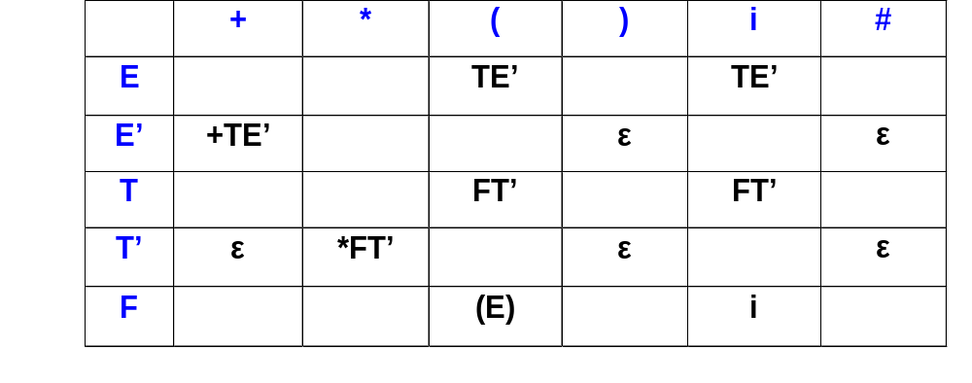
Select(E→TE’) = { i , ( }
Select(E’→+TE’) = { + }
Select(E’→ε ) ={ #, ) }
Select(T→FT’) = { i , ( }
Select(T’→*FT’) = { * }
Select(T’→ε ) ={ +, #, ) }
Select(F→(E) ) = { ( }
Select(F→i) = { i }
构造预测分析表的方法：
对每个V_{T}或“#”用符号a表示。
若a∈SELECT（A→α），则把A→α放入M[A,a]中。
（所有空白的M[A,a]表示出错。）
（3）构造预测分析表：

Slide 38
预测分析过程
开始
初始化栈S: #E ；初始化队列Q: …#
读取栈顶符号→STop，读取队首符号→QFirst
N
STop==‘#’?
Y
QFirst==‘#’?
N
弹栈
Y
接受
报错
N
STop为终结符?
Y
Q队首出队
结束
STop和QFirst查表
STop==‘#’?
N
非空
空白
Y
查表结果
倒序入栈
报错
报错
结束

Slide 39
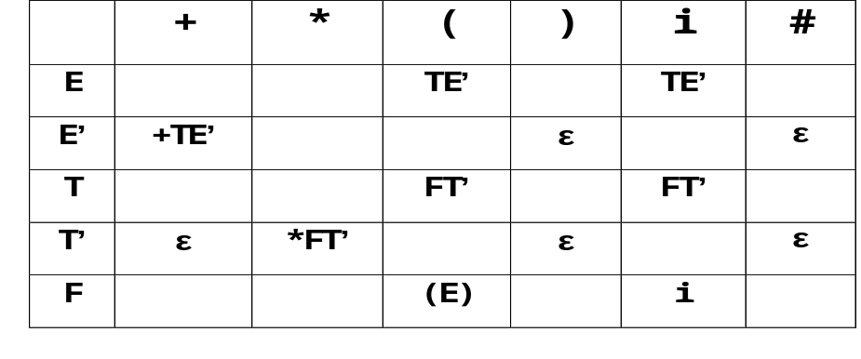
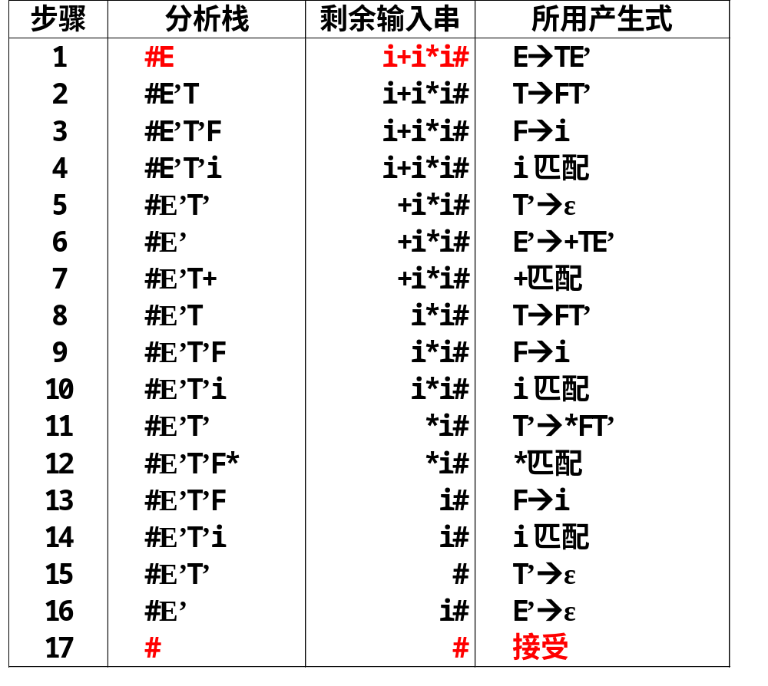
（4）预测分析输入串
#i+i*i#
Notes:
另例：分析输入串i+*i
8 #Ε’T *i# 出错

Slide 40
4.4 不确定的自顶向下分析思想
非LL(1)文法不能用“确定的”自顶向下分析，但可以使用“不确定的”自顶向下分析(“带回溯的”自顶向下分析)
引起回溯的原因：
由于左部相同的产生式的右部First集交集不为空。
由于左部相同非终结符的右部能推导出ε，且该非终结符的Follow集中含有其右部First集的元素。
由于文法中含有左递归。

Slide 41
引起回溯的原因：
由于左部相同的产生式的右部First集交集不为空。
例13：文法G[S]：
S→xAy
A→ab|a
分析输入串w=xay是否为该文法接受。
S
S
S
S
x A y
x A y
x A y
x A y
a b
回溯
a
试探
试探

Slide 42
引起回溯的原因：
由于左部相同V_{N}的右部能推导出ε，
且该V_{N}的Follow集中含有其右部First集的元素。
例14：设文法G[S] 为: S→aAS
S→b
A→bAS
A→ε
分析输入串 w=ab 是否为该文法接受。
S
S
S
S
a A S
a A S
a A S
a A S
回溯
b A S
ε
b
试探
试探

Slide 43
引起回溯的原因：
由于文法中含有左递归。
例15：设文法G[S] 为:
S→Sa
S→b
分析输入串 w=baa 是否为该文法接受。
S
S
S
S
S
b
S a
S a
S a
S a
试探
回溯
b
S a
S a
试探
回溯
b

Slide 44
习题 P99
1
3 并分析句子#befo#
7 (3)-(5)消除左递归，提取左公共因子

Slide 45
文法G[S]: S→a | ^ | (T)
T→T,S | S
（1）给出 (a,(a,a)) 的最左推导。
（2）对文法G进行改写（消除左递归）。
（3）经改写后的文法是否是LL(1)文法？给出预测分析表。
解答：
（1）S=>(T)=>(T,S)=>(S,S)=>(a,S)=>(a,(T))
=>(a,(T,S))=>(a,(S,S))=>(a,(a,S))=>(a,(a,a))
（2）原文法： 改写后文法：
S→a
S→^
S→(T)
T→T,S
T→S
S→a
S→^
S→(T)
T→ST’
T’→,ST’
T’→ε

Slide 46
S→a
S→^
S→(T)
T→ST’
T’→, ST’
T’→ε
(3)判别是否是LL(1)文法，给出预测分析表。
能推导出ε的非终结符
S | T | T’
否 | 否 | 是
Select集
Select(S→a)={ a }
Select(S→^)={ ^ }
Select(S→(T))={ ( }
Select(T→ST’)={ a ^ ( }
Select(T’→, ST’)={ , }
Select(T’→ε)={ ) }
First集
First(S)={ a ^ ( }
First(T)={ a ^ ( }
First(T’)={ , ε}
Follow集
Follow(S)={#} ∪ (First(T’)-{ε}) ∪ Follow(T) ∪ Follow(T’)={ # , ) }
Follow(T)={ ) }
Follow(T’)=Follow(T) ∪ Follow(T’)={ ) }

Slide 47
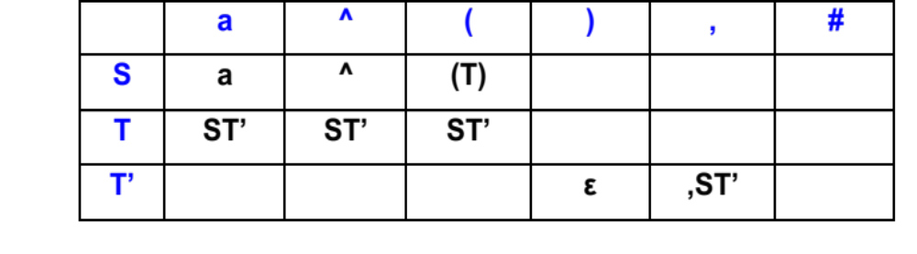
(3)判别是否是LL(1)文法，给出预测分析表。
Select集
Select(S→a)={ a }
Select(S→^)={ ^ }
Select(S→(T))={ ( }
Select(T→ST’)={ a ^ ( }
Select(T’→, ST’)={ , }
Select(T’→ε)={ ) }
判别
Select(S→a) ∩ Select(S→^)=φ
Select(S→a) ∩ Select(S→(T))=φ
Select(S→^) ∩ Select(S→(T))=φ
Select(T’→, ST’)∩Select(T’→ε)=φ
故该文法是LL(1)文法。
预测分析表

Slide 48
(4) 分析句子#(a,a)#
序号 | 分析栈 | 待输入串 | 动作
1 | #S | (a , a)# | (T)倒序入栈
2 | #)T( | (a , a)# | (
3 | #)T | a , a)# | ST’倒序入栈
4 | #)T’ S | a , a)# | a 倒序入栈
5 | #)T’ a | a , a)# | a 匹配
6 | #)T’ | , a)# | ，ST’倒序入栈
7 | #)T’ S, | , a)# | ，匹配
8 | #)T’ S | a)# | a 倒序入栈
9 | #)T’ a | a)# | a 匹配
10 | #)T’ | )# | ε 倒序入栈
11 | #) | )# | ) 匹配
12 | # | # | 接受

Slide 49
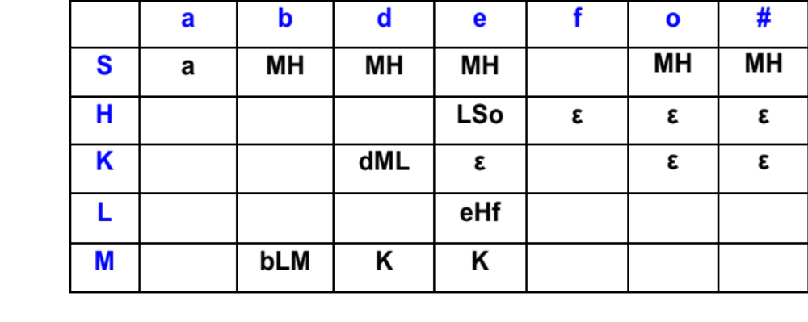
P100 3. 文法对应的预测分析表
分析句子 #befo#。
（第11步报错）
K
K

Slide 50
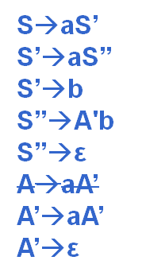
7. (3) S→Aa
S→b
A→SB
B→ab
(4) S→AS
S→b
A→SA
A→a
(5) S→Ab
S→Ba
A→aA
A→a
B→a
S→Saba
S→b
S→bS’
S’→abaS’
S’→ε
S→SAS
S→aS
S→b
A→SA
A→a
S→aSS’
S→bS’
S’→ASS’
S’→ε
A→SA
A→a
S→aSS’
S→bS’
S’→ASS’
S’→ε
A→aSS’A
A→bS’A
A→a
S→aSS’
S→bS’
S’→ASS’
S’→ε
A→aA’
A→bS’A
A’→SS’A
A’→ ε
S→aAb
S→ab
S→aa
A→aA
A→a
S→aS’
S’→Ab
S’→a
S’→b
A→aA’
A’→A
A’→ε
S→aS’
S’→aA'b
S’→a
S’→b
A→aA’
A’→A
A’→ε

Slide 51
第5章 小结
1.“能够使用自顶向下分析技术的文法必须是LL(1)文法。”
LL(1)文法充要条件：对每个非终结符A的两个不同产生式 A→α 和 A→β，则Select(A→α) ∩ Select(A→β) = φ
2. LL(1)文法的判别
  (1) 求出能推导出ε的非终结符
  (2) 求First集
  (3) 求Follow集
    #∈Follow(S)
    对于产生式 A→αBβ
      若β ε，First(β)∈Follow(B)
      若β ε，(First(β)-{ε})∪Follow(A)∈Follow(B)
  (4) 计算SELECT集
    对于产生式 A→α
      若α ε，Select(A→α)=First(α)
      若α ε，Select(A→α)=(First(α)-{ε})∪Follow(A)
  (5) 判别：左部相同的产生式，Select集两两相交为空。

Slide 52
第5章 小结
3. 非LL(1)文法到LL(1)文法的等价变换
  提取左公共因子的方法（显式、隐式）
    A→αβ₁ | αβ₂ | …
  转换为：
    A →αA′
    A′→β₁ | β₂ | …
  消除左递归的方法（消除直接左递归、消除间接左递归）
    A→Aα₁ | Aα₂ | …
    A→β₁ | β₂ | …
  转换为：
    A →β₁A′ | β₂A′ | …
    A′→α₁A′ | α₂A′ | …
    A′→ε

Slide 53
第5章 小结
4. 确定的自顶向下分析方法
  递归子程序法
  预测分析法
    判定LL(1)文法
    构造预测分析表
    用预测分析程序分析
5. 不确定的自顶向下分析方法
  带回溯的自顶向下分析

